Slide 1


新闻安全分析开题
穿越迷雾：AI冲击与学历通胀下的专业生存指南
汇报人：徐浩然
Notes:
“这不仅仅是统计学上的负值，这是无数个原本稳定的工作岗位。”

Slide 2

Contents
结构大纲
壹
贰
现实困境
研究视角
Background of the project
Project Progress
叁
肆
数据工程
价值呈现
Conclusion and Analysis
Analysis of the Problem
Wuhan University

Slide 3
壹
现实困境
学历通胀与AI冲击下的迷雾

Slide 4
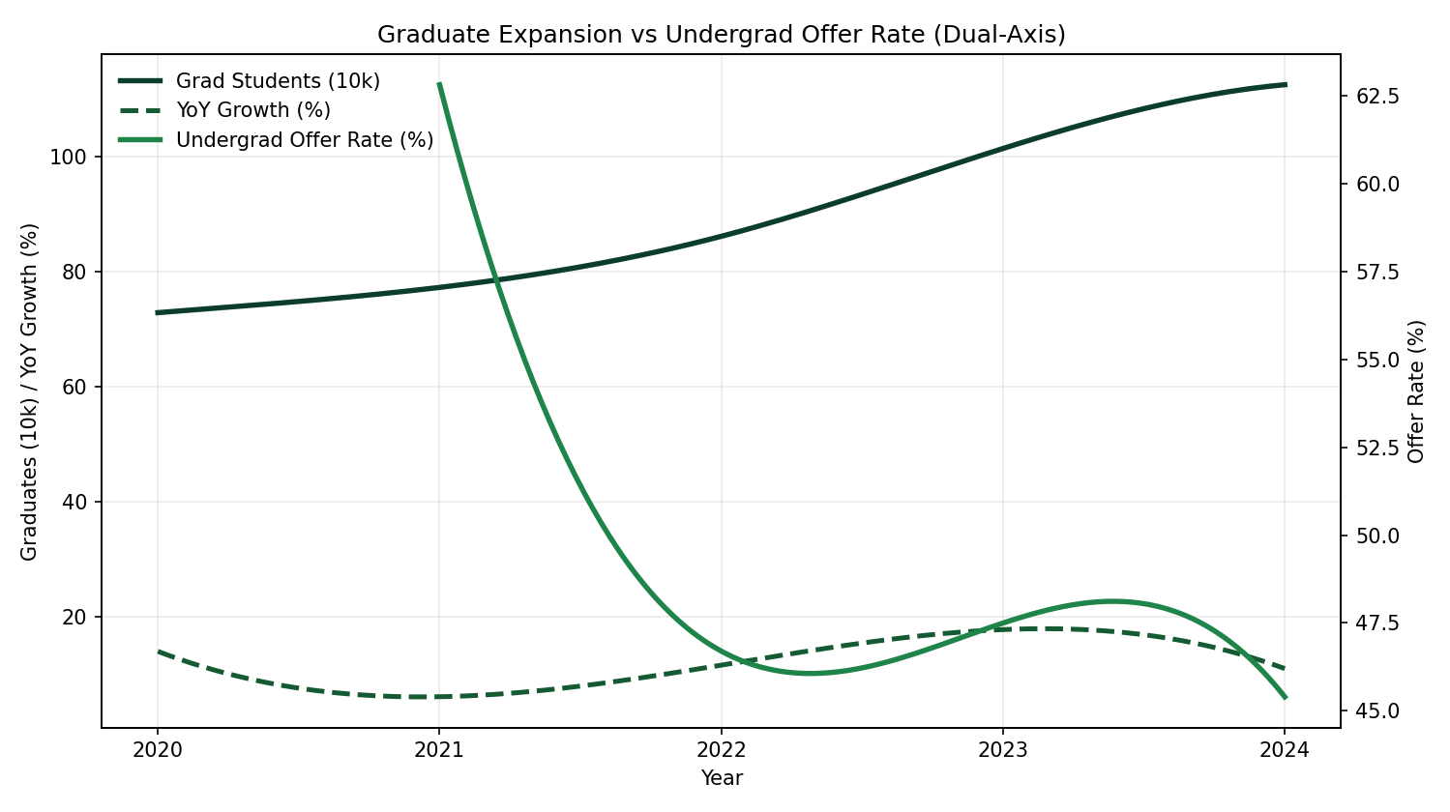
学历通胀的残酷现实
供需失衡——学历贬值
左侧图表揭示了一个残酷的趋势：“高学历供给过剩”与“本科就业需求萎缩”形成的巨大剪刀差，直观地量化了“学历通胀”的严峻程度。
从“选工作”到“抢饭碗”
数据的背后是微观个体的挣扎。随着高学历人才大量涌入就业市场，不仅拉高了入职门槛，更对本科学历产生了显著的“挤出效应”。

Slide 5
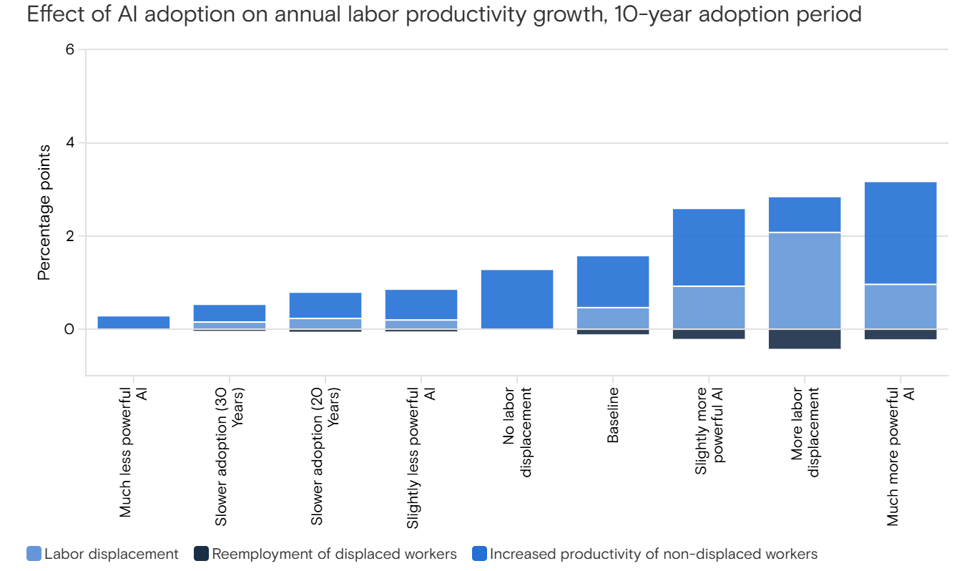
AI技术的“降维打击”
不可逆的效率革命
“强人工智能（Powerful AI）”情境下，AI技术的落地将是不可逆的洪流，任何试图阻挡技术迭代的行业都将被边缘化。
零轴之下的“替代阴影”
深色区域代表了被技术直接替代的劳动力份额。随着AI模型能力的提升，原本属于初级代码撰写等岗位的“饭碗”正在被算法无情吞噬。
知识型岗位的“至暗时刻”
与工业革命替代蓝领不同，本次AI浪潮通过“降维打击”精准锁定了知识型工作者。
Notes:
“这不仅仅是统计学上的负值，这是无数个原本稳定的工作岗位。”

Slide 6



“张雪峰效应”的爆发
闭眼冲！！！
天坑！！！
快跑！！！
时代的“实用主义”
在经济下行与学历内卷的夹击下，张雪峰凭借“打破信息差”的犀利言论，成为了无数迷茫家庭的“升学教父”。他的直播切片在全网斩获百亿播放量，每一个“快跑”或“闭眼冲”的建议背后，都是公众对阶层滑落的深深恐惧。

Slide 7
舆论热度 vs 市场冷遇
社交媒体热度
实际招聘需求
社交平台算法倾向于推送“毕业年薪百万”的头部成功案例，掩盖了沉默的大多数。
以张雪峰为代表的意见领袖，往往导致计算机、法学等专业在舆论场中被过度神话。
招聘后台数据显示，舆论口中的“热门赛道” 往往设置了严格的“双一流”筛选门槛。对于双非院校学生而言，涌入 “热门专业”并未带来高薪，反而因供给过剩面临更激烈的降维打击。
是否存在“幸存者偏差”？很多被吹捧的专业（如某些工科），对于普通高校学生来说，可能是“毕业即失业”。

Slide 8
研究目标——用数据新闻打破信息
验证“张雪峰推荐”
的准确率
量化“双一流”光环
的真实价值
构建一套客观的
专业评价体系
社交媒体上高流量的“推荐专业”，其热度是否与实际招聘需求正相关？是否存在严重的“幸存者偏差”误导了大众决策？
“双一流”光环在多大程度上能抵消专业冷门的劣势？普通高校的王牌专业是否具备打破企业招聘“名校白名单”的穿透力？
构建客观专业评价体系的关键，在于突破刻板认知，回到专业本身的真实培养质量、就业表现与社会需求匹配度上，实现对高校专业的可比较、可量化、可验证的综合评估。
本研究不满足于宏观的就业率数字，而是致力从学历、院校、舆情三个维度进行交叉归因回答“在AI与内卷的双重夹击下，普通人的最优解究竟在哪里”。

Slide 9
贰
研究视角
四维透视与核心假设

Slide 10
独创切入点——四维对比模型
学历维度
高校维度
核心指标：本硕薪资剪刀差、学历溢价率
分析逻辑：对比同一专业本科与硕士的起薪差距与晋升速度。
核心指标：双一流资源护城河、企业校招白名单
分析逻辑：量化“名校光环”对冷门专业的拯救能力。
模型构建目标
打破传统就业分析仅关注“专业”的单一视角，本研究构建多维向量空间。通过交叉对比，揭示在不同高校层级、城市产业结构和舆论环境下，同一专业的就业质量分化规律，精准定位“学历红利”与“资源错配”的真实坐标。
城市维度
热度维度
核心指标：产业聚集度、区域薪资购买力平价
分析逻辑： 追踪一线城市（北上广深）与新一线城市（如杭州、成都）的产业需求差异。
核心指标：舆论声量指数、供需偏离度
分析逻辑：建立“张雪峰推荐指数”与“实际岗位需求增长率”的对比模型。
Notes:
面对现有CRISPR-Cas9系统因PAM序列限制而导致的基因编辑靶点局限性，本研究旨在突破这一瓶颈。为了实现更精准、更广泛的基因编辑，开发能识别非经典PAM序列的Cas9变体势在必行。通过结合高通量实验和智能算法，本研究力求构建一种高效的、定制化的Cas9酶设计平台，从而为基因编辑技术在基因治疗等领域的应用开辟更广阔的前景。简单来说，就是为了摆脱束缚，让CRISPR编辑更加自由灵活，以便更好地治疗疾病。

Slide 11
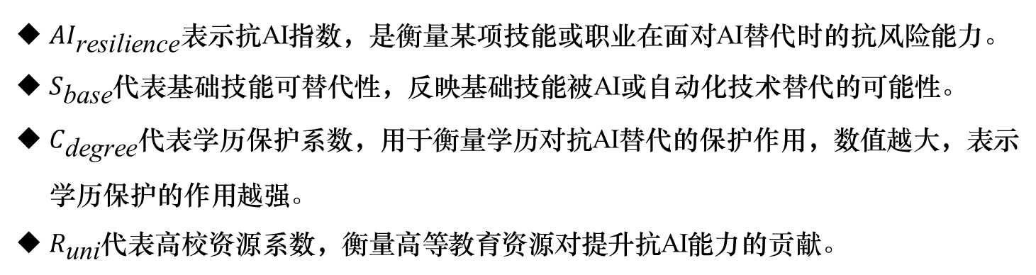
理论创新——“抗AI指数”公式
文科看学校
$$AI_{\text{resilience}}=f\left(S_{\text{base}} , \left(1−C_{\text{degree}}\right) , \left(1−R_{\text{uni}}\right)\right)$$
$AI_{\text{resilience}}$表示抗AI指数，是衡量某项技能或职业在面对AI替代时的抗风险能力。
$S_{\text{base}}$代表基础技能可替代性，反映基础技能被AI或自动化技术替代的可能性。
$C_{\text{degree}}$代表学历保护系数，用于衡量学历对抗AI替代的保护作用，数值越大，表示学历保护的作用越强。
$R_{\text{uni}}$代表高校资源系数，衡量高等教育资源对提升抗AI能力的贡献。
推荐有滞后
工科看城市
建模流程
数据采集
指标构建
相关性分析
可视化输出
Notes:
文库构建： SpCas9 PAM 识别域饱和突变。
细菌筛选： 高通量筛选特定PAM识别变体。
PAMmla模型训练： 机器学习建模预测PAM特异性。
体内测试： 验证编辑效率和 allele-specific 编辑。

Slide 12
叁
数据工程
从多源获取到算法建模

Slide 13
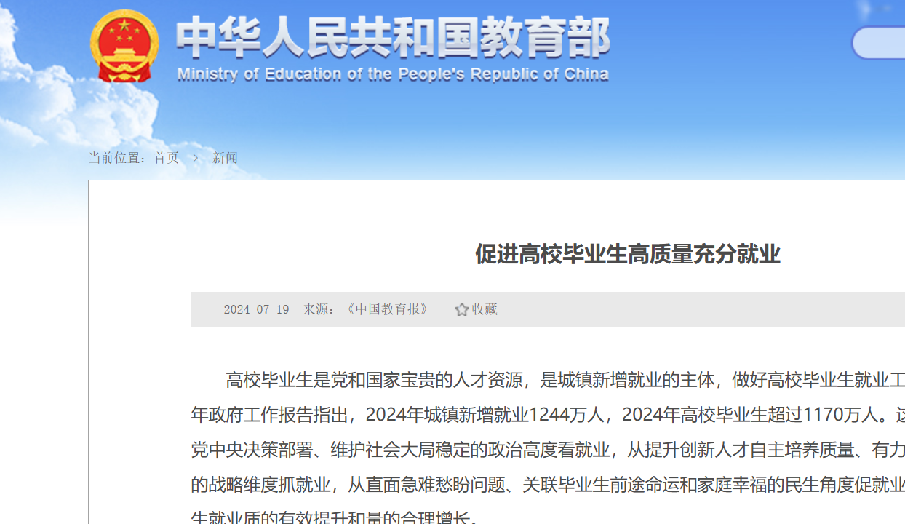
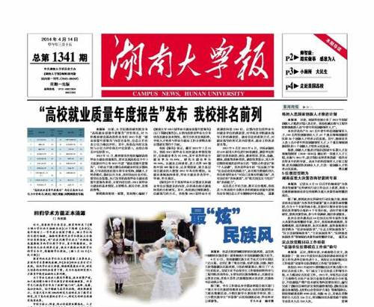
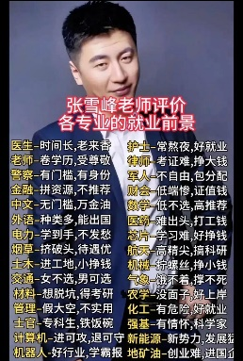

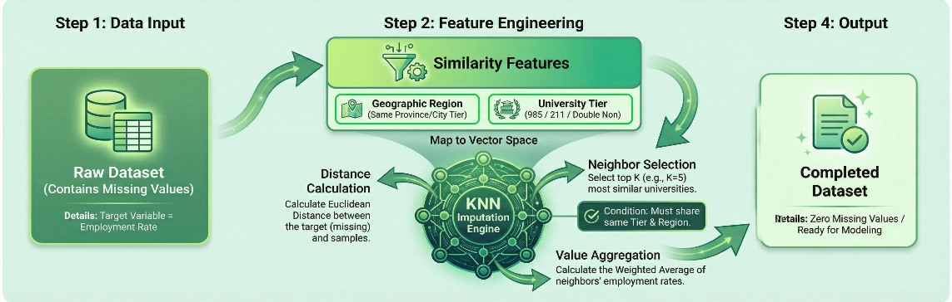
数据获取与清洗
数据获取全景图
数据清洗
官方数据
+
招聘数据
+
舆情数据
工具栈
缺失值识别
异常值剔除
Python
文本分词
停用词过滤
Scrapy
薪资归一化
教育部就业报告
各高校年报
猎聘/智联API
微博/B站评论
大学生就业调研
KNN插值填补
实体对齐
爬虫、AI分析工具等
Pandas
难点
攻克
数据缺
失严重
薪资标
准不一
Flourish

Slide 14

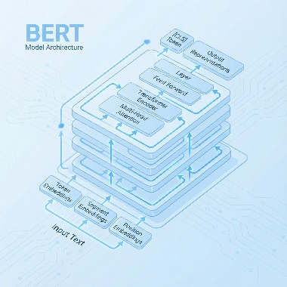
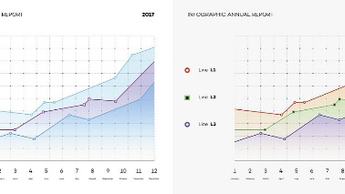
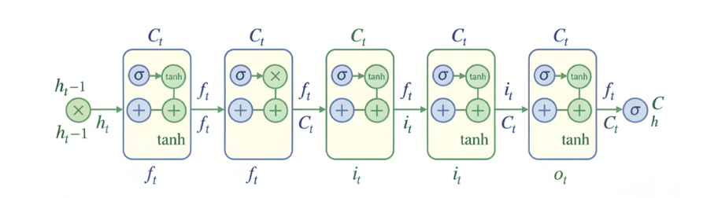
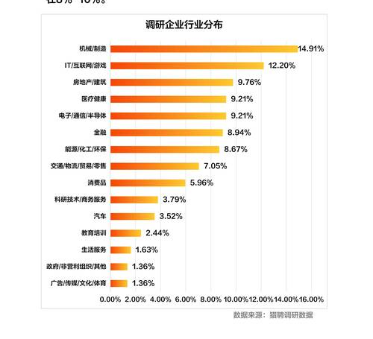
情感分析与时序预测
舆情数据挖掘
非结构化文本
BERT 模型编码
时序序列构建
LSTM 模型训练
未来趋势预测
张雪峰
社交媒体评论
专业讨论量
历史热度曲线 (Input)
输入
亚型
分级
长短期记忆网络
1：强烈推荐
2：中立观望
3：谨慎报考
4：极力劝退
产出
网红推荐指数
实体识别
Model
供需缺口预测
输入 内容
情感分类
Target
0
1
验证
羊群效应滞后性
强度量化
2
3
… …
4
… …
产出
未来6个月岗位需求
In
Model
Target
历史就业数据
…
操作
0
决策
红黄牌专业预警
清洗
1
2
归一化
3
4
Input
Model
Target

Slide 15
肆
价值呈现
全景地图与决策辅助

Slide 16
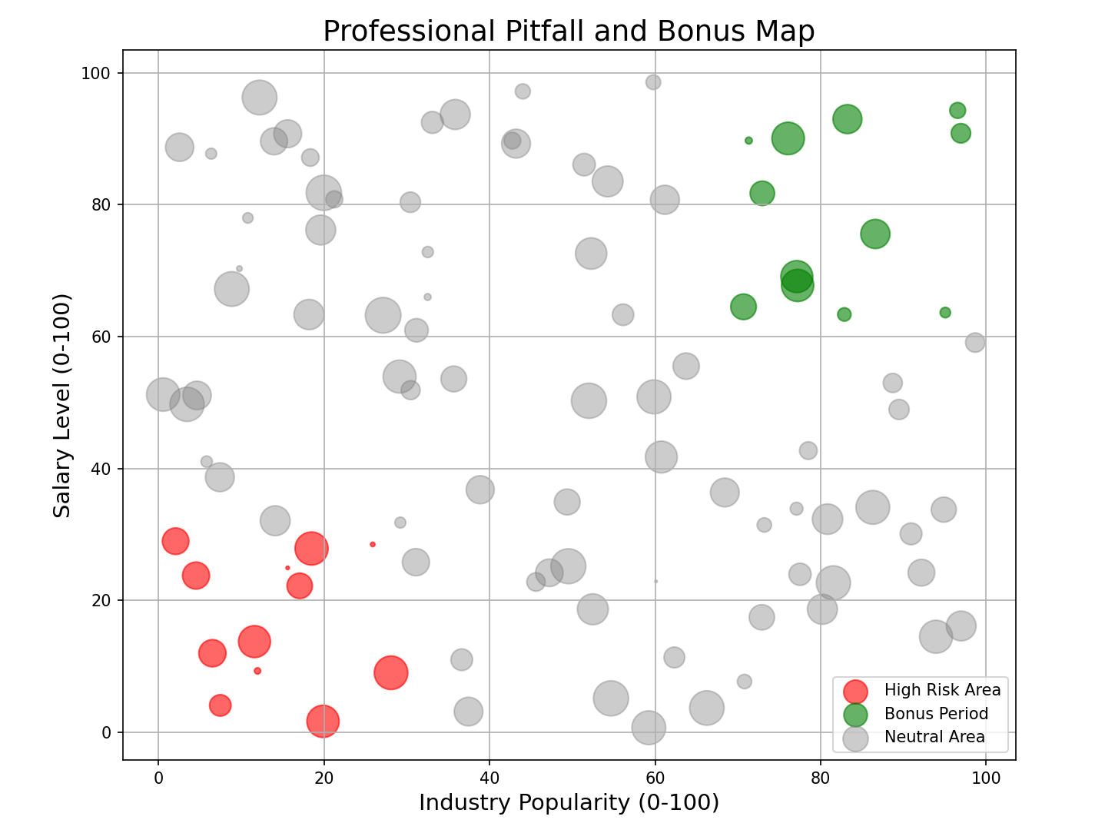
核心可视化预期——“专业避坑与红利地图”
透视专业的“真实性价比”
我们摒弃了单一就业率排名，构建三维评价体系行业热度、薪资水平、抗AI风险能力，分析专业的真实含金量。
避开“内卷性失业”陷阱
请注意左下方的红色气泡群。这些专业通常呈现“低薪资、低抗性”特征，是需要向考生发出红色预警的避坑区。
锁定新一线的“蓝海机遇”
右上方的绿色气泡群则是我们挖掘出的“宝藏”，是普通高校学生实现逆袭的红利窗口。

Slide 17
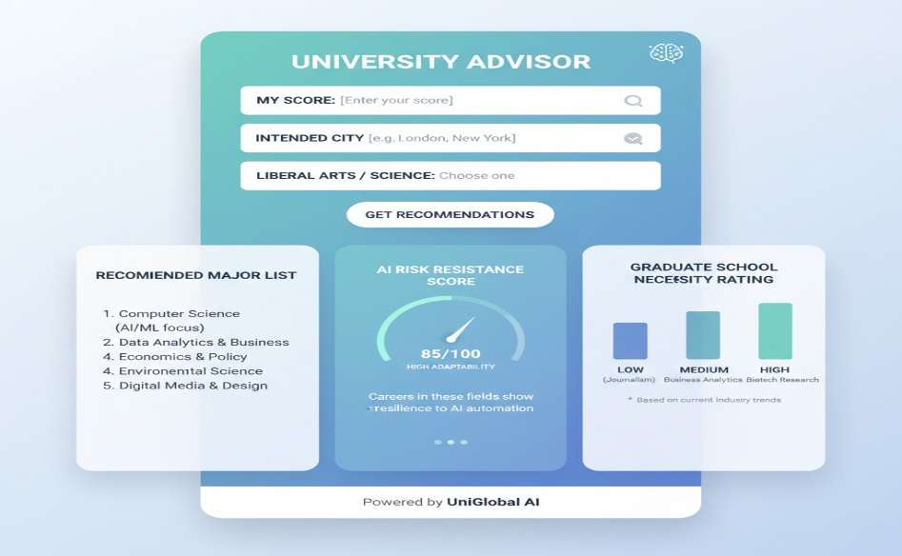
创新交互设计——“我的未来计算器”
多维参数录入
用户只需输入高考分数+意向城市+文理分科三个基础维度，系统即可自动关联后台百万级的就业数据库。
H5设计方案
抗AI风险评分
基于我们独创的算法模型，系统不只推荐专业，更会给每个选项打上安全分。
考研必要性评级
输出结果包含独家的学历溢价分析。系统会直接告诉你：该专业是“本科够用”，还是“非硕不可”。

Slide 18
社会意义与项目总结
数据驱动决策，理性穿越周期
构建一套“抗AI、反内卷”的专业评价体系，为个体升学与宏观政策提供科学导航
3
决策赋能：构建“预警机制”
为高校学科调整与教育主管部门提供动态的预警参考，推动教育与市场需求的精准匹配。
2
价值分流：挖掘“隐形红利”
引导毕业生视线转移，发现那些被舆论低估但具备高“抗AI指数”的“隐形冠军”专业，切实缓解结构性内卷压力。
1
认知祛魅：打破“流量迷信”
利用海量真实就业数据对“张雪峰语录”及“唯学历论”进行事实核查。
戳破社交媒体营造的“幸存者偏差”泡沫，帮助考生与家长走出信息茧房。

Slide 19
质询环节

Slide 20

新闻安全分析开题
感谢各位的聆听指导
汇报人：徐浩然 | 指导老师：汪润

